Slide 1
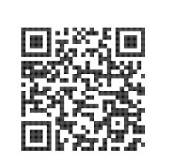



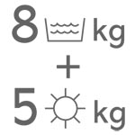
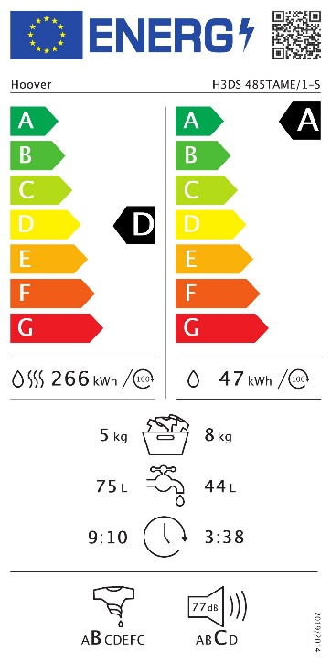

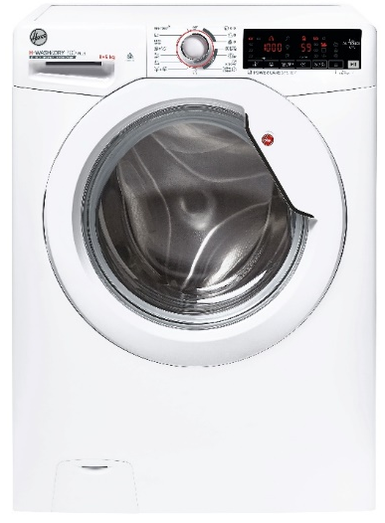




H3DS 485TAME/1-S
Předem plněná automatická pračka se sušičkou H-WASH 300
One Touch – NFC připojení, aplikace Wizard, All In One 59 min, dotykový displej, pára, Eco Power Inverter motor
Parametry odpovídají Nařízení v přenesené pravomoci: (EU) 2019/2014
Více informací o výrobku naleznete pod tímto QR kódem:
Hlavní vlastnosti (Nařízení v přenesené pravomoci: (EU) 2019/2014)
Třída energetické účinnosti sušení / praní D/A
Jmenovitá kapacita sušení / praní (kg) 5/8
Spotřeba energie při praní + sušení na 1 cyklus (kWh) 2,661
Spotřeba energie při praní + sušení na 100 cyklů (kWh) 266
Spotřeba energie při praní na 1 cyklus Eco 40-60 (kWh) 0,472
Spotřeba energie při praní na 100 cyklů Eco 40-60 (kWh) 47
Spotřeba vody při praní + sušení na 1 cyklus (l) 75
Spotřeba vody při praní na 1 cyklus Eco 40-60 (l) 44
Otáčky při odstřeďování (ot./min) 1351
Třída účinnosti sušení odstřeďováním B
Trvání programu praní + sušení (h:min) 9:10
Trvání programu praní Eco 40-60 (h:min) 3:38
Úroveň emisí hluku ve fázi odstřeďování (dB(A) re 1 pW) 77
Emisní třída hluku šířeného vzduchem při odstřeďování C
Technologie
One Touch - bezdotykové propojení pračky pomocí technologie NFC s chytrým telefonem a její ovládání, rozšířené možnosti používání v aplikaci Wizard
Stahování nových funkcí a cyklů, Funkce pro odložený začátek a konec
Kontrolní cyklus, Vedení statistik praní a čerpání energie, Tipy a triky
Průvodce chybovými hláškami a uživatelský návod
Extra Care – určený k praní prádla různých ustálených barev a tkanin dohromady bez poničení jejich originálního vzhledu. Používá perfektní emulzi vody a pracího prostředku pro co nejlepší péči o oblečení, s optimálním výkonem praní již při teplotě 30 ° C.
Kg Mode Plus – optimalizace délky cyklu, spotřeby vody a energie v závislosti na aktuálním množství náplně.
Eco Power Inverter – BPM Invertorový motor s tichým chodem. Nejvýkonnější bezkartáčový motor s nejdelší výdrží a největší efektivitou.
Senzorové sušení - 3 úrovně: Extra suché, K žehlení, Do skříně
Programy
16 programů základních + One Touch programy
Sušení bavlna, Sušení syntetika, Sušení vlna – certifikovaný program Woolmark Apparel Care, Extra Care, All In One 59 min, Rychlá péče 14,30,44 min, Parní péče, Máchání, Odčerpání + Odstřeďování, Syntetika a barevné, 20°C – snížená teplota praní se stejným výsledkem jako při praní na 40°C s 60% úsporou energie, Vlna / Ruční praní, Eco 40 - 60°C, Bavlna, One Touch
Funkce
Nastavení otáček odstřeďování a teploty praní, Odložený start až 24 hod, Předpírka, Přídavné máchání, Hygienický +, Pára, Rychlé praní (14, 30, 44 min), Nastavení úrovně znečištění, Nastavení úrovně vysušení, Časované sušení (120 – 90 – 60- 30 min), Zablokování tlačítek, Ukazatel zůstatkového času
Bezpečnost
Bezpečnostní zámek dveří/ Ochrana proti úniku vody a proti přepěnění
Konstrukce
Dotykový digitální displej; Eco Power Inverter motor
Materiál bubnu Nerez/ vany Silitech/Panty dvířek vlevo/ Průměr plnícího otvoru 35 cm / Úhel otevírání dvířek 180°
NFC připojení - bezdotyková technologie ovládání pračky
Aplikace
Wizard nabízí rozšířené možnosti používání
Eco Power Invertor motor - tichý chod a silný výkon
Extra
Perfektní výsledky praní již při 30°C
Woolmark Apparel Care- certifikovaný program na sušení vlny
Pára pro oživení prádla, desinfekci
a odstranění zápachu
Logistická data
Kód 31010634
EAN 8059019007557
Barva Bílá
Rozměry výrobku v x š x h (mm) 850 x 595 x 530
Čistá váha výrobku (kg) 63
Rozměry balení v x š x h (mm) 900 x 650 x 570
Hmotnost s obalem (kg) 65

